Slide 1
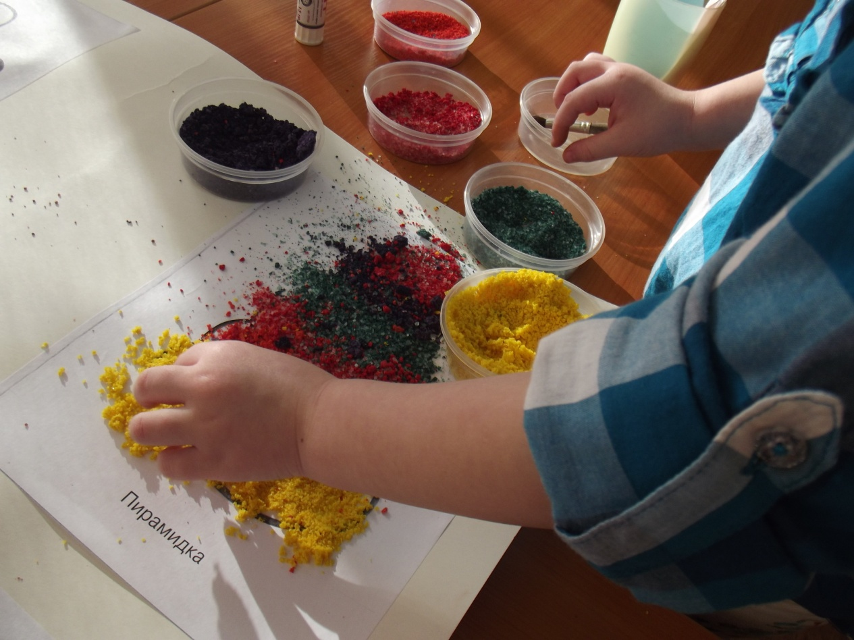
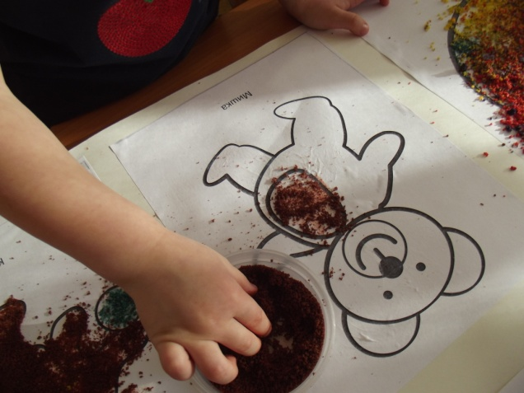
У данного метода несколько направлений, но главное это достижение психологического комфорта, возникновения чувства свободы, так как существует возможность в любой момент исправить, изменить свою работу, нет страха перед ошибкой.

